Slide 1
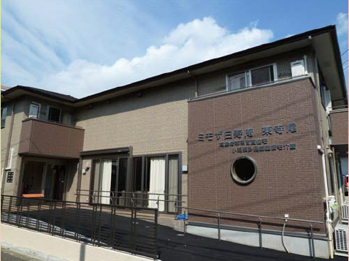

ミモザ白寿庵東寺尾
小規模多機能型居宅介護
家具付高齢者住宅
住み慣れた地域で、家族や親しい人たちと
共にその人らしい生活を送りたい・・・
そんな望みにお応えします！
詳しいお問い合わせ、ご相談は…
ミモザ白寿庵東寺尾
小規模多機能型居宅介護
家具付高齢者住宅
〒230-0077
神奈川県横浜市鶴見区東寺尾6-8-1
℡：045-580-2330
E-mail h-higashiterao@mimoza-care.jp
施設長 池下 尚彦
ミモザ白寿庵東寺尾
検索

Slide 2


小規模多機能型居宅介護
自宅に２４時間・３６５日の安心をお届けします
小規模多機能型居宅介護はこんなサービスです！
従来の介護サービスと異なり、固定された時間にとらわれず、ご利用者様やご家庭の環境に合わせたサービス提供時間と方法で安心・安全な介護を提供させていただきます。
そのサービス種類は以下の４つです。
小規模多機能型居宅介護の中心は通いサービスです。1日15名までの少人数制で、きめ細かいサービスを提供することができます。
通い慣れた場所で、馴染みのスタッフが夜間も対応いたしますので、ご利用者様も安心して宿泊して頂けます。
通い
泊まり
施設のケアマネジャーが訪問しケアプランを作成しますので、個々の状況や環境を総合的に判断することで、よりニーズに合ったプランを作成することができます。
必要に応じてご相談を承ります。また、馴染みのスタッフが
訪問致します。
ケアプラン作成
訪問

Slide 3
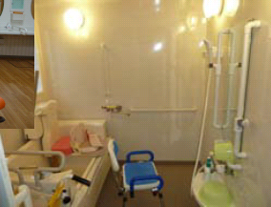
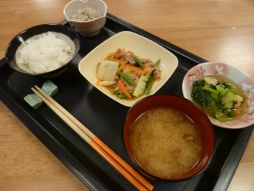
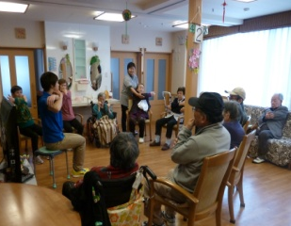
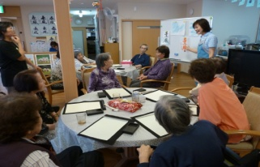
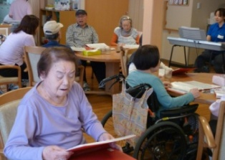
通いサービスの内容
～一日のながれ～
8：30～ 送迎（ご自宅までお迎えに伺います）
10：30～ ストレッチ・体操/入浴
11:30～ 口腔体操
12：00～ 昼食/歯磨き
12：45～ 昼食後のリラックスタイム
14：00～ 軽体操・レクリエーション
15：00～ おやつ
15：45～ 送迎（ご自宅までお送り致します）
入浴
食事
ご家庭のようにゆったりと
ご入浴していただけます。
必要に応じて介助
いたしますので安心して
ご利用いただけます。
季節に合わせた献立で
手作りの温かなお食事を
提供しています。
体操・レク
音楽療法
「楽しく、元気に、簡単に」を
モットーに皆さんが無理なく続けられる
運動を指導員がお手伝いします。
１年間を通じてバリエーション豊かな
レクリエーションを実施しています。
夏祭りやクリスマスなどの
季節のイベントや、普段は
書道なども行っています。
音楽療法士による音楽療法を
定期的に実施しています。
昔懐かしい歌や、楽器活動で楽しく
コミュニケーションをとる
ことができ、症状の緩和や
社会交流につながります。

Slide 4


【通いサービスの特徴】
①通いサービスが全体の基本です。必要に応じて泊まりと訪問を
組み合わせることができます。
（通いのみご利用の方もいらっしゃいます）
②朝夕のサービス延長はご利用者、ご家族のご相談に応じます。
※時間内での短時間利用もできます。
例）入浴をし、昼食をとったら帰る。
例２）１１時頃来て、昼食をとり夕方皆さんと一緒に帰る。
※ミモザでの送迎ができない場合があります。（時間外・距離など）
なるべくご家族等による送迎をお願いしております。
訪問サービスの内容
①安否確認、散歩、オムツ交換、など短時間巡回型のサービスを中心に
必要に応じて対応致します。
②調理についてはご家族、ご利用者の状況に応じてご相談致します。
（配食サービスやお弁当で対応して頂くこともあります。）
③通院介助は独居の方、ご家族が付き添えない事情がある場合ご相談
を承ります。その場合の交通費はご負担して頂きます。
（事業所の車が使用できない場合）
※以下の場合は訪問できない場合がございます。
◎あらかじめケアプランに組まれていない、夜間及び深夜早朝の訪問。
◎依頼した内容が、ご自分達で出来ると客観的に判断できる場合。
◎夜間又は早朝等で、訪問スタッフの手配が困難な場合。
◎地震、風水害等でスタッフが訪問困難な場合。

Slide 5

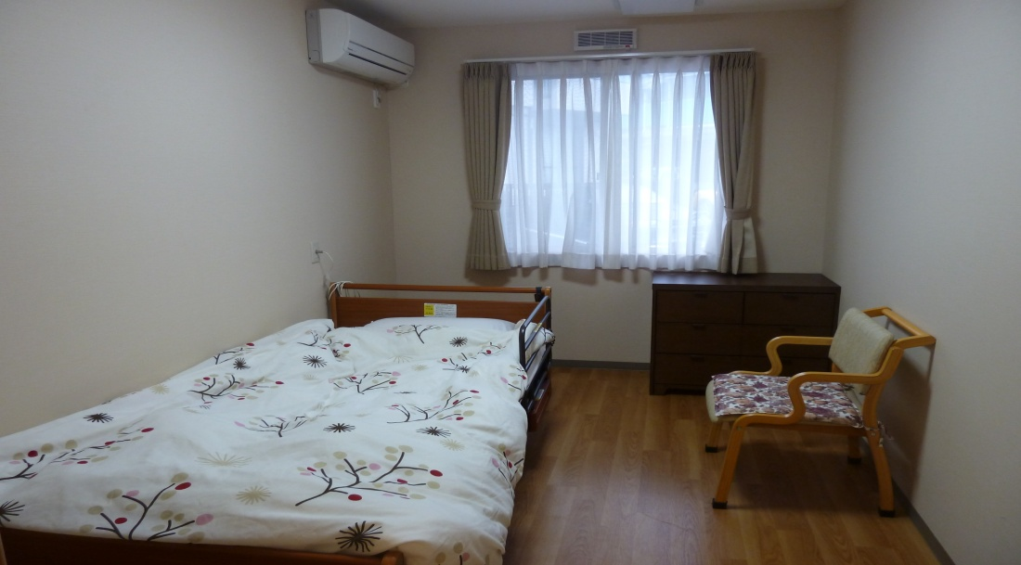
泊まりサービスの内容
～通常の過ごし方～
18:00～ 夕食（夕薬・ナイトケア）
自由時間
フロア・居室にて自由にお過ごしいただきます
21：00～ 消灯（フロア）
6：00～ 起床（更衣・モーニングケア）
7：00～ 朝食（服薬・口腔ケア他）
【泊まりサービスの特徴】
①通い慣れた場所での「泊まり」なので、宿泊に対するご利用者の安心感が
違います。（定員５名）
②泊まるお部屋はすべて「個室」です。プライバシーと安全に配慮した
落ち着いた雰囲気の部屋になっています。（各室にナースコール完備）
③「泊まり」のご予約は随時受け付けています。急なご相談にもできる限り
対応いたします。
④翌日、日中に通いサービスをご利用して夕方帰ることができます。
その場合、「通い」にカウントします。もちろん続けてお泊まり出来ます。
⑤定期的なお泊まりも可能です。ご家族の事情や、独居の方など定期的な
お泊まりができます。（毎週２泊、３泊など）
（居室イメージ）

Slide 6
ご利用までの流れ
① 申し込み受付 （ご本人・ご家族･居宅介護支援事業者、医療機関等）
② 見学及びサービス内容の紹介
③ ご利用者情報収集（フェイスシート作成）
④ 利用可否判定
⑤ 契約書作成
⑥ 市（区）役所へ届出（ミモザで行います）
【事業所変更届け】【介護保険証】【認定情報の写し】 【交付依頼書】【主治医意見書】
⑦ 利用プラン作成 利用票･提供票 、利用形態･頻度、開始日の決定
⑧ サービス担当者会議
⑨ サービス利用の開始
ご利用料金
要介護区分 | 基本単位 | 自己負担（１割） | 自己負担（２割） | 自己負担（３割）
要支援 １ | ３，４３８単位 | 3,741円 | 7,481円 | 11,222円
要支援 ２ | ６，９４８単位 | 7,560円 | 15,119円 | 22,679円
要介護 １ | １０，４２３単位 | 11,341円 | 22,681円 | 34,021円
要介護 ２ | １５，３１８単位 | 16,666円 | 33,332円 | 49,998円
要介護 ３ | ２２，２８３単位 | 24,244円 | 48,488円 | 72,732円
要介護 ４ | ２４，５９３単位 | 26,758円 | 53,515円 | 80,272円
要介護 ５ | ２７，１１７単位 | 29,504円 | 59,007円 | 88,510円
加算の名称 | 単位数 | 自己負担（１割） | 備考
初期加算 | 30単位/日 | 33円/日 | 登録日から30日以内の期間及び３０日を超える病院または診療所への 入院後に利用を再び開始した場合
若年性認知症利用者受入加算（要支援） | 450単位/月 | 490円/月 | 認知症の方で65歳の誕生日の前々日までに利用した場合
若年性認知症利用者受入加算（要介護） | 800単位/月 | 871円/月 | 認知症の方で65歳の誕生日の前々日までに利用した場合
認知症加算（Ⅰ） | 800単位/月 | 871円/月 | 認知症日常生活自立度Ⅲ以上の方
認知症加算（Ⅱ） | 500単位/月 | 544円/月 | 要介護区分が要介護2であり、認知症日常生活自立度Ⅱの方
訪問体制強化加算 | 1,000単位/月 | 1,088円/月 | 訪問を担当する職員数や訪問回数がいずれも一定数以上である場合
総合マネジメント体制強化加算 | 1,000単位/月 | 1,088円/月 | 個別サービス計画の多職種協働による適時適切な見直しや地域における活動への参加機会の確保等を行う等の体制が整備されている場合
サービス的強体制強化加算（Ⅰ） | 750単位/月 | 816円/月 | 職員体制による加算（介護福祉士の比率が70％以上または勤続10年以上の介護福祉士の比率25％以上のいずれかを満たすこと）
介護職員処遇改善加算（Ⅰ） | １ヶ月に利用したサービスの総単位数に対して加算する（10.2％） |  | 介護職員の処遇改善のための加算
介護職員等特定処遇改善加算（Ⅰ） | １ヶ月に利用したサービスの総単位数に対して加算する（1.５％） |  | 介護福祉士の配置要件、現行加算要件、職場環境等要件及び見える化要件の全てを満たし、経験・技能のある介護職員に重点化しつつ、職員の更なる処遇改善のための加算
介護職員等ベースアップ等支援加算 | １ヶ月に利用したサービスの総単位数に対して加算する（1.7％） |  | 介護職員のベースアップ等を図り、介護職員等の更なる処遇改善を図るための加算
食 費 | 朝食：３５０円、昼食：６５０円、夕食：７５０円
宿泊費 | ３，０００円／泊
その他費用 | おむつ代、日用品、実費（持ち込みも可能です）

Slide 7
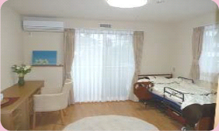
家具付高齢者住宅
家具付高齢者住宅はこんなサービスです
従来の介護施設とは異なり、自由度が高く、介護が必要になった際にも、併設の
小規模多機能型居宅介護のサービスを利用することができるので、２４時間安心して
お過ごしになれます。
【家具付高齢者住宅の特色】
①安心の介護サービスが併設
②入居一時金は不要です。 ※敷金（家賃の３ヶ月分）が必要となります。
③家具付き ※必要な家具調度品は備え付けられており、家具の心配無しにご入居いただけます。
④温かい手作り料理をご提供いたします。
※併設の小規模多機能型居宅介護サービス契約が必要となります。
⑤各種外出イベントを企画致します。
お買い物ツアー、季節毎の風物詩ツアーの他に、温泉やレストランでのディナーなど楽しい
お出かけ等の計画をいたします。
ご利用料金
※居室イメージ
【初回費用】
敷金（家賃の3ヶ月分）
家具付 297,000円 | 家具なし 291,000
【居室 7部屋 利用料金】
入居人数 | ㎡ | 家具付家賃 | 管理費 | 合計
 |  | ( )内は家具なし
１人 | 26.53～31.44 | 99,000円 | 30，000円 | 135,000円
 |  | （97,000円） |  | （133,000円）
２人 |  | 99,000円 | 36,000円 | 135,000円
 |  | （97,000円） |  | （133,000円）
【食事代】
朝 | 昼 | 夕 | 1日
350円 | 650円 | 750円 | 1,750円

Slide 8

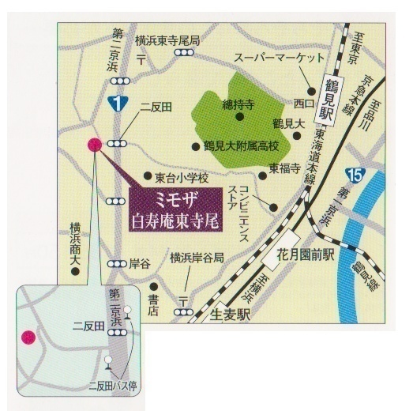

事業所概要
事業所名：ミモザ白寿庵東寺尾
開設者：ミモザ株式会社
住所：東京都品川区南品川二丁目2番5号
家具付高齢者住宅
施設長：池下 尚彦
住所：〒230-0077 横浜市鶴見区東寺尾6-8-1
電話：045-580-2330 FAX：045-580-2331 メール：h-higashiterao@mimoza-care.jp
（介護予防）小規模多機能型居宅介護
管理者：池下 尚彦
事業所番号：1490100110
登録定員：29名 1日定員（通所）：15名 宿泊定員：5名
営業日：24時間 365日
通所介護
管理者：川原 大弥
事業所番号：1470102078
1日定員：16名
サービス提供時間：通所 9:30～16:45
営業日：年中無休（祝日営業、12月30日～1月3日休業）
JR「鶴見駅」東口JR「川崎駅」より
横浜市営バス7系統29系統
「横浜駅前」行乗車15分、
バス停「二反田」下車 徒歩3分
Web
ミモザ東寺尾
検索
交通案内

